Slide 1
ГБДОУ детский сад № 69 общеразвивающего вида с приоритетным осуществлением деятельности по физическому развитию детей Красносельского района г. Санкт-Петербурга.
Проект «Праздник Пасхи»
Вид проекта: познавательно-творческий
Продолжительность: краткосрочный
Участники проекта: дети второй младшей группы №4, воспитатели, родители.
Составила и провела воспитатель
Второй младшей группы № 4:
Александрова Елена Владимировна.

Slide 2
Актуальность :
Народные праздники по самой своей природе педагогичны, они всегда включают в единое праздничное действие и детей, и взрослых
Приходится с печалью и сожалением говорить, что народная культура праздника в наши дни значительно подорвана. Не секрет, что нам приходится заново учиться праздновать наши традиционные праздники. Когда-то традиции передавались в семье из поколения в поколение – «из уст в уста»,
«от сердца к сердцу». Народные праздники знакомят детей с существующими традициями и обычаями русского народа, помогают донести до ребёнка высокие нравственные идеалы. Мы, взрослые должны познакомить детей с историей нашей Родины, научить пользоваться богатством культурных традиций.

Slide 3
Цель:
Приобщение дошкольников к национальной культуре, посредством формирования интереса к традициям празднования христианского праздника «Пасха. Светлое Христово Воскресение». Возрождение традиций народной культуры.

Slide 4
Задачи:
- Познакомить детей с обычаями, традициями празднования Пасхи;
Познакомить с народными играми, традиционно проводимыми в период празднования Пасхи;
Развивать творческие умения, необходимые в декоративно-прикладном искусстве.
Развивать интерес к русской национальной культуре;
Воспитывать патриотические чувства к традициям русского народа;
Побуждать родителей к совместной деятельности с детьми по теме проекта.

Slide 5
Ожидаемые результаты:
- У детей и родителей сформируется интерес к национальной культуре, народному творчеству, православному смыслу празднования Пасхи.
- Дети и родители получат знания об обычаях и традициях праздника.
- Дети научаться играть в народные игры, традиционно проводимые в пасхальные дни;
- Дети получат практические навыки, необходимые в декоративно-прикладном искусстве.
- Совместная с родителями творческая деятельность детей.

Slide 6
ЭТАПЫ ПРОЕКТА:
Подготовительный :Подбор материалов для проведения бесед, проведения консультаций, иллюстративный материал, художественную литературу, фольклор по данной теме.
Практический этап :Работа с детьми и родителями.
Заключительный этап: Рефлексия проведенных мероприятий по проекту «Праздник Пасхи» (анализ результатов проектной деятельности, исходя из задач и прогнозируемых результатов проекта); презентация проекта по теме «Праздник Пасхи».

Slide 7
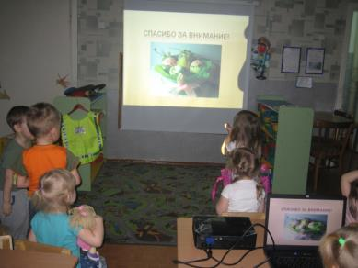
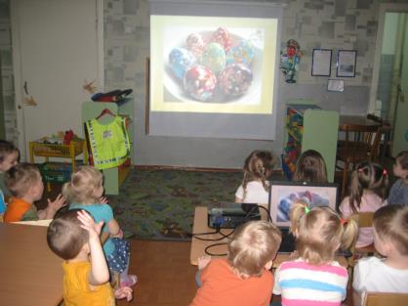
Работа с детьми :
Знакомство детей с обычаями, традициями празднования Пасхи .

Slide 8
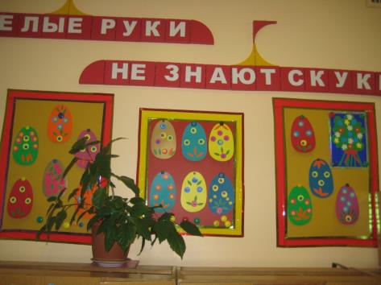
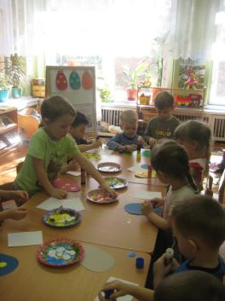
В художественно- эстетическом развитии закрепляются знания детей, полученные в НОД. Формируются представления о традициях празднования христианского праздника «Пасха». Дети учатся отражать в аппликации знания и представления об этом празднике, делятся своим опытом с окружающими. У них пробуждается эмоциональная заинтересованность в познании, совершенствуются умения конструировать, моделировать, комбинировать, создавать творческие композиции по заданной теме.

Slide 9
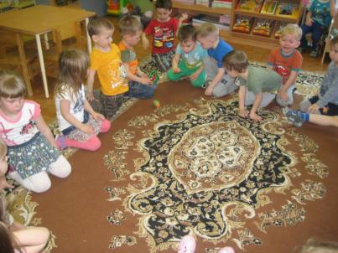
Интересная и эффективная форма работы это организация народных игр, где дети приобщаются к национальной культуре, посредством формирования интереса к традициям празднования христианского праздника «Пасха. Светлое Христово Воскресение».
Игра «Прокати яйцо»
Игра «Катись, катись яичко»

Slide 10
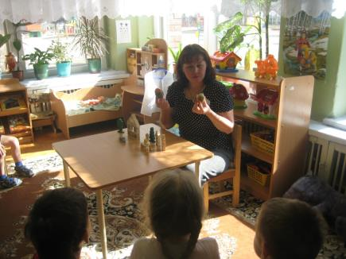
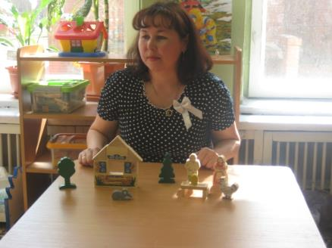
Театрализованная игра имеет большую роль в формировании личности ребенка. Она доставляет много радости, привлекает своей яркостью, красочностью, динамикой, воздействуя на зрителей. Располагает целым комплексом средств: художественные образы-персонажи, оформление, слово и музыка – все это вместе взятое, в силу конкретно-образного мышления дошкольника, помогают ребенку легче, ярче и правильнее понять символы Пасхи.

Slide 11
Работа с родителями :
Только в тесном содружестве ДОУ и семьи, мы - взрослые сможем расширить представления детей и выработать у них интерес к русской национальной культуре и воспитать патриотические чувства к традициям русского народа.

Slide 12
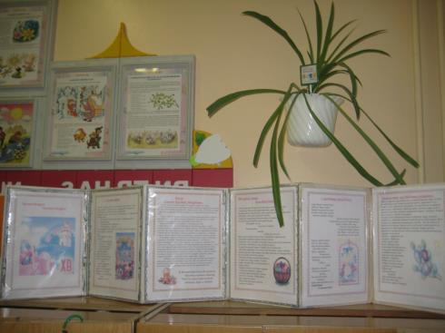
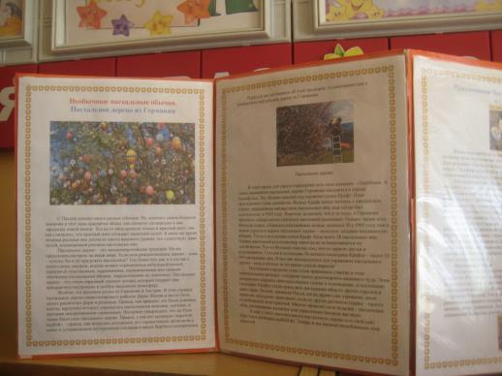
Оформление уголка для родителей с целью оказания консультативной и обучающей помощи родителям.

Slide 13
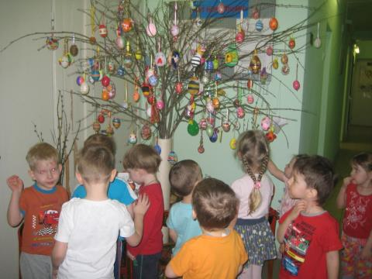
Привлекли родителей к акции «Пасхальное дерево». Они своими глазами увидели, какая большая работа проводится с детьми в этом направлении.

Slide 14
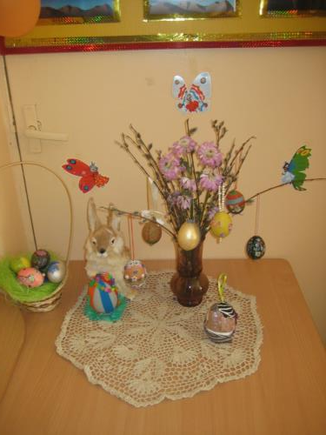
Совместные работы с родителями способствует сотрудничеству, эмоциональному, психологическому сближению родителей и детей.

Slide 15
